Slide 1
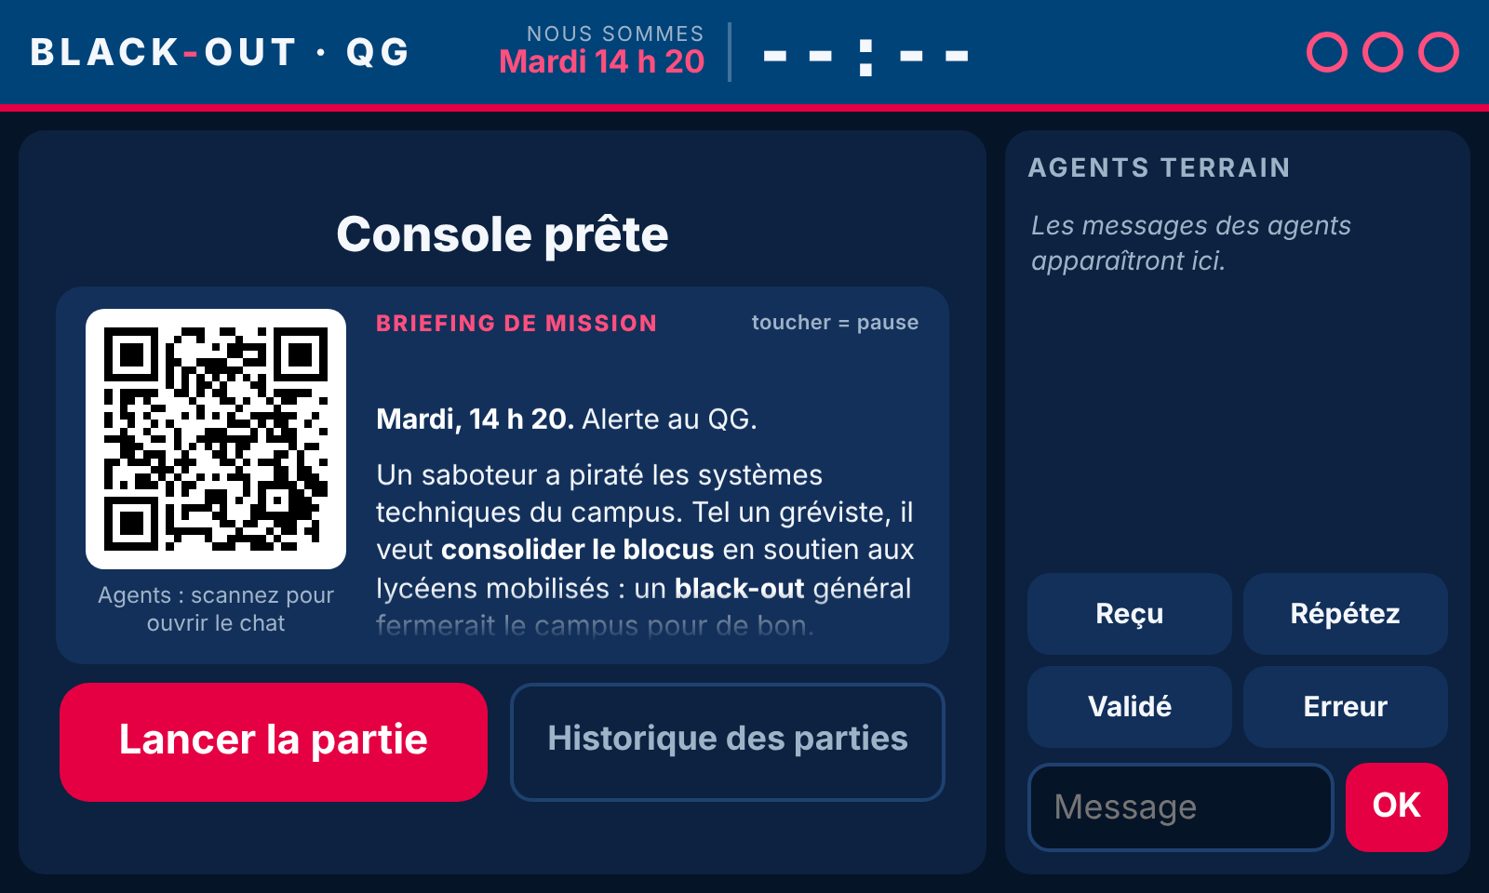
WORKSHOP ESCAPE TECH · EPSI M1 · 2025-2026
BLACK-OUT
Tel un gréviste, un saboteur veut plonger le campus dans le noir pour consolider le blocus. Vous avez 20 minutes pour l'en empêcher… sans gaspiller.
La console du QG, prête à jouer
Groupe Les Goules · Thème : Environnement
Notes:
Qui parle : Tasha · Durée : 20 s
« Bonjour, nous sommes le groupe X et voici Black-out, notre escape game sur le thème de l'environnement. »
Accroche : « Imaginez : un saboteur pirate le chauffage, l'éclairage et les détecteurs du campus. Tel un gréviste, il veut consolider le blocus du campus, en soutien aux lycéens mobilisés, en provoquant un black-out général. Vous avez 20 minutes pour l'en empêcher… sans gaspiller d'énergie. »
On enchaîne tout de suite sur la présentation de l'équipe, en anglais.
Version 5 minutes : gardez les slides 1, 2, 3, 4, 6, 8, 10 et 12 (les autres servent pour les questions ou la version longue). Version 8 à 10 minutes : toutes les slides, environ 45 s chacune.

Slide 2

Meet the team
Romain MARDARGENT
Noa GUIGNOLLE
Tasha BAILLY LE ROCH
Killiann ODDO
Léo LEBLANC
Arduino console & hardware
Game server & real-time
Touch UI & UX design
Puzzles & learning content
Network, security & docs
Wiring, sensors, serial protocol
Node.js, Socket.io, game engine
7" screen, players' phones
Envelopes, real data, debrief
Raspberry Pi, MySQL, reports
An independent 5-person studio, with rotating roles: driver, co-pilot and note-taker.
Notes:
Speakers: all five members, about 12 seconds each, IN ENGLISH (this is the only part of the talk in English). Total: 1 minute.
Template for each person:
"Hi, I'm [first name]. I'm a fourth-year student at EPSI [+ work-study at …]. In this project, I was mainly in charge of [role]. What I enjoyed most was [one thing: wiring the sensors / the real-time chat / the touch interface / writing the puzzles / setting up the Raspberry Pi]."
Example lines:
- Romain: "I built the Arduino console: seven Modulino sensors and the Grove kit, all talking to the Raspberry Pi through a simple text protocol."
- Noa: "I wrote the game server in Node.js: it runs the timer, checks the answers and pushes everything in real time."
- Tasha: "I designed the touch interface for the 7-inch screen and the page the field agents use on their phones."
- Killiann: "I wrote the puzzles and the envelopes, based on real data about energy in buildings."
- Léo: "I set up the Raspberry Pi, the network, the database and our documentation."
Transition (last speaker, back to French): « Et maintenant, place au jeu. »

Slide 3
Le campus devient l'escape game
Mardi, 14 h 20. Tel un gréviste, un saboteur veut consolider le blocus du campus, en soutien aux lycéens mobilisés : chauffage à fond, lumières partout, détecteurs déréglés, jusqu'au black-out.
Les joueurs sont des agents chargés de déjouer son plan, salle après salle, avant le black-out.
Pas de décor en carton : les vraies salles du campus et le plan d'évacuation servent de terrain de jeu.
5
20 min
salles à sécuriser
au compte à rebours
3
2
erreurs = black-out
équipes qui doivent se parler
Notes:
Qui parle : Killiann · Durée : 40 s
- Le sujet : des agents qui déjouent un plan lié au thème. Le nôtre : l'énergie du bâtiment.
- L'intrigue : tel un gréviste, un saboteur veut consolider le blocus du campus, en soutien aux lycéens mobilisés, en provoquant un black-out général. Il dérègle tout un mardi à 14 h 20 (l'heure est affichée sur l'écran du QG, toutes les énigmes en dépendent).
- Les joueurs découvrent cette histoire dans le briefing qui défile sur l'écran d'accueil du QG, à côté du QR code.
- Notre parti pris : on ne fabrique pas une salle d'escape game, on transforme le campus lui-même en terrain de jeu. Les joueurs se déplacent dans les vraies salles.
- Les règles en une phrase : 5 salles, 20 minutes, 3 erreurs maximum, et deux équipes qui ne peuvent pas gagner l'une sans l'autre.
Transition : « Comment ça se joue concrètement ? »

Slide 4



Fonctionnement du jeu
Le QG
Les agents terrain
Manipule la console : écran tactile, molette, capteurs
Ne connaît pas les règles
Trouvent les enveloppes cachées dans les salles
Ont les règles, pas la console
Chat temps réel sur téléphone
1 Observer
2 Décrire
3 Déduire
4 Agir
Notes:
Qui parle : Noa · Durée : 1 min · SLIDE OBLIGATOIRE
- Le principe vient de Keep Talking and Nobody Explodes : une équipe voit, l'autre sait.
- Le QG reste au poste fixe : Raspberry Pi, écran tactile 7 pouces et console Arduino. Il voit tout mais ne connaît aucune règle.
- Les agents terrain partent dans le campus avec le plan. Dans chaque salle, une enveloppe contient les règles et les données de l'énigme.
- Ils communiquent par un chat temps réel : on scanne un QR code sur l'écran du QG, on choisit un pseudo, et c'est parti.
- La boucle de jeu : le QG observe et décrit, les agents déduisent, le QG agit sur la console. Personne ne peut gagner seul : c'est la coopération et la division des tâches demandées par le sujet.
- Chaque salle réussie : animation, LEDs arc-en-ciel et mélodie. Chaque erreur : bip et une barre rouge. 3 erreurs ou fin du chrono : black-out.
Transition : « Voyons les cinq salles. »

Slide 5





5 salles, 5 énigmes, 5 capteurs
1. Chauffage
Appliquer la loi : 19, 16 ou 8 °C selon les heures d'inoccupation
Molette + thermomètre
2. Éclairage
Déduire du planning quelles salles sont vides, puis les éteindre
8 LEDs + boutons
3. Présence
Calculer la portée d'un détecteur : hauteur × tan(angle)
Capteur de distance
4. Code de l'armoire
Décoder un mot en morse, puis le chiffrer (décalage)
Buzzer + clavier tactile
5. Compteur
Chiffrer le gaspillage du week-end en kg de CO₂
Écran OLED + potentiomètre
Notes:
Qui parle : Killiann · Durée : 50 s
Le sujet demande des énigmes variées (logique, maths, réflexion critique) et des objets connectés : chaque salle mobilise une compétence et un capteur différents.
1. Chauffage : on calcule depuis combien d'heures la salle est vide et on applique la loi. Le QG règle la consigne à la molette.
2. Éclairage : déduction logique à partir d'un planning ; on éteint les salles vides sur les 8 LEDs.
3. Présence : un peu de trigonométrie ; le QG tient sa main à la bonne distance du capteur pendant 3 secondes.
4. Code de l'armoire : le buzzer joue un mot en morse, les agents le décodent puis le chiffrent ; le QG tape le code sur le clavier tactile.
5. Compteur : deux index, une soustraction, puis une conversion en CO₂ avec le chiffre réel de RTE.
La difficulté monte progressivement, et le QG a une aide au calcul à l'écran (les formules, pas les valeurs).

Slide 6

Apport pédagogique
Des énigmes bâties sur des données réelles
Pour les 15-18 ans
19 °C
maximum dans une salle occupée
Code de l'énergie, art. R241-26
Logique et déduction
Maths appliquées : durées, trigonométrie, conversions
Communication et coopération
Débriefing de fin : pour chaque salle, une notion et un geste pour la vraie vie.
« Quel geste de la partie pourriez-vous faire dès demain dans votre lycée ? »
−7 %
d'énergie par degré de chauffage en moins
ADEME
30 g
de CO₂ par kWh produit en France en 2024
RTE, bilan électrique (cycle de vie)
Notes:
Qui parle : Killiann · Durée : 1 min · SLIDE OBLIGATOIRE
- Le sujet demande des énigmes basées sur des données réelles : les nôtres viennent du Code de l'énergie (19, 16 et 8 °C), de l'ADEME (7 % d'économie par degré) et du bilan 2024 de RTE (30 g de CO₂ par kWh en cycle de vie, 21,7 g en émissions directes).
- Les plannings, capteurs et index de compteur sont inventés pour le jeu ; les règles et les chiffres de référence sont réels.
- Ce que les lycéens travaillent : déduire, calculer, et surtout se parler clairement sous la pression du chrono.
- À la fin, gagnée ou perdue, l'écran affiche un débriefing : une notion par salle et un geste concret, puis on pose la question finale aux joueurs.
- Message clé : la sobriété énergétique, ce sont des gestes simples qui se calculent.
Transition : « Côté technique, voici ce que voient les joueurs. »

Slide 7
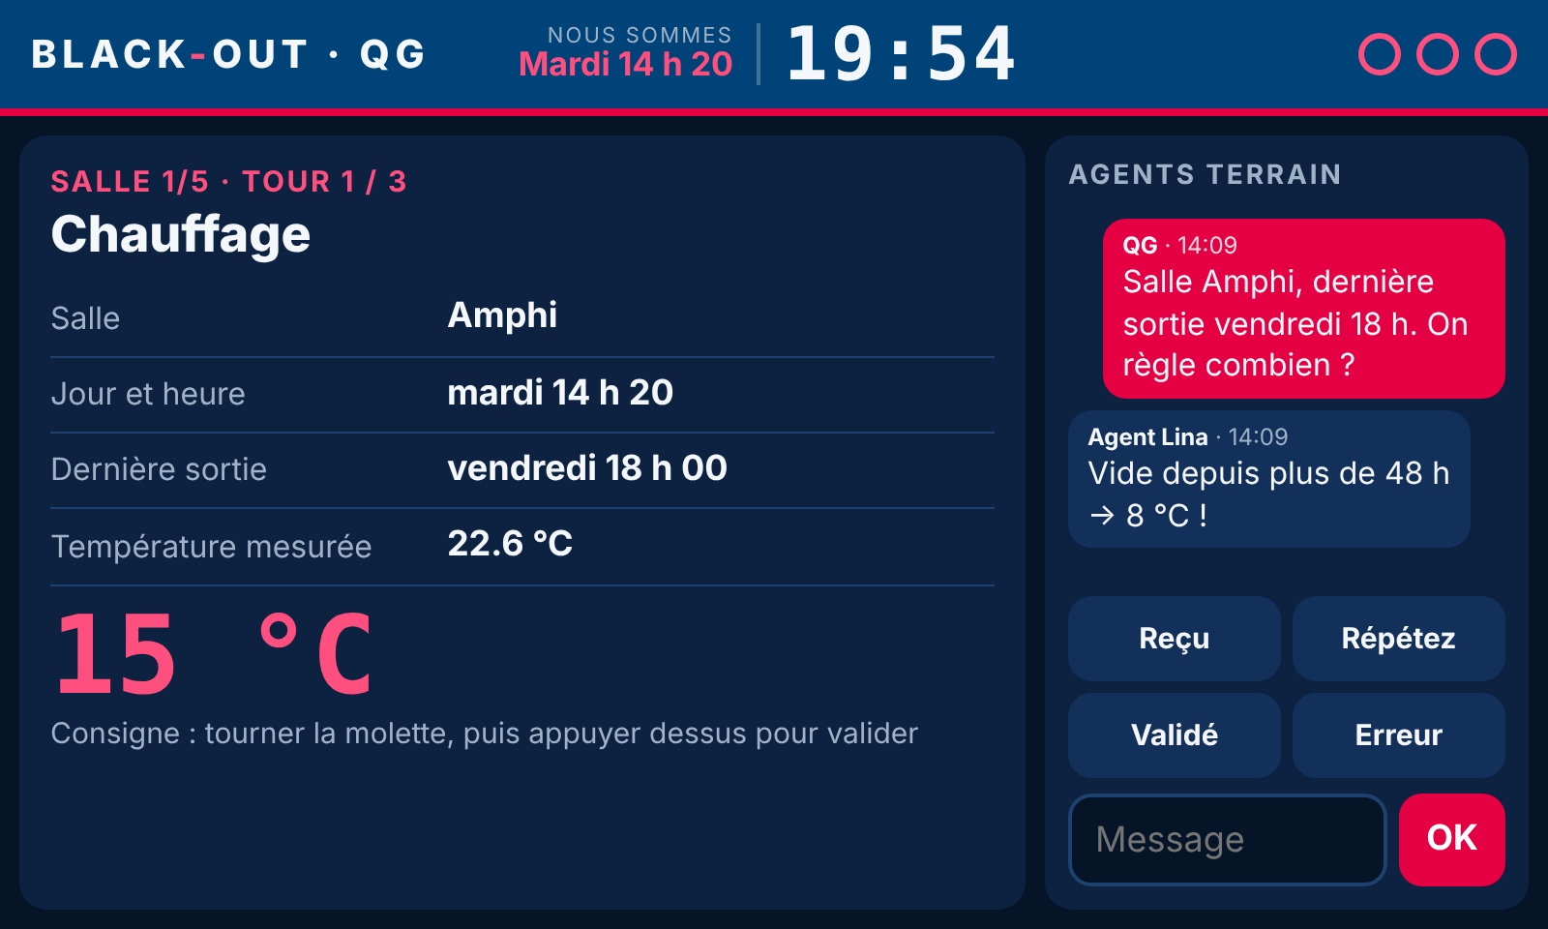
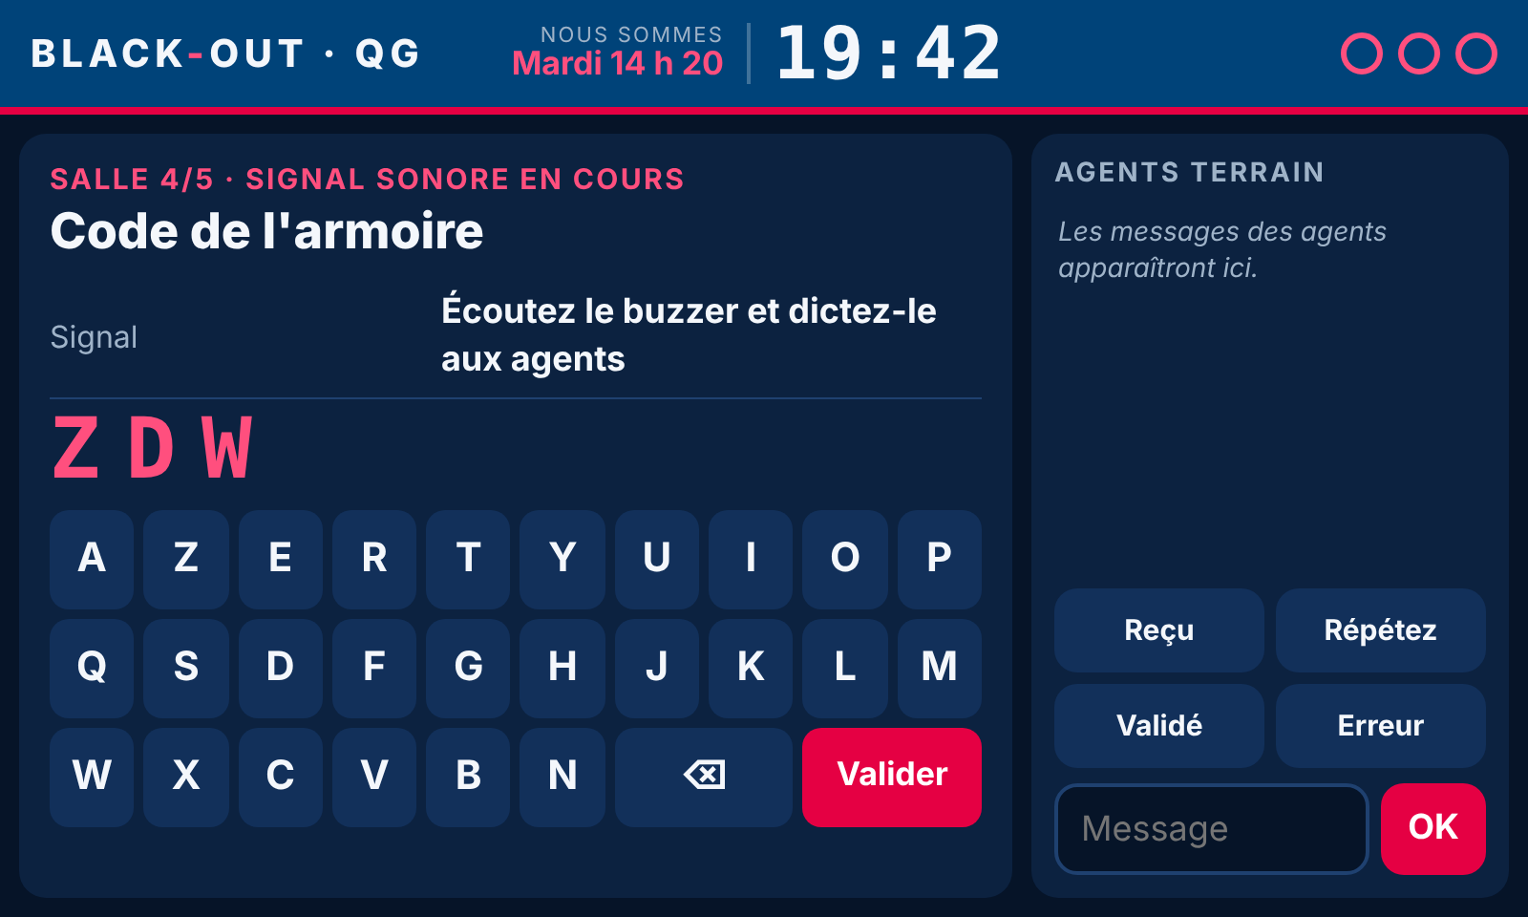




Une interface pensée pour l'écran tactile
Accueil : QR code et briefing défilant
Une salle en cours, avec le chat
Clavier AZERTY du code
Boutons de 52 px et plus, sans zoom
Retours visuels et sonores
Aide au calcul, sans la réponse
Couleurs de la charte CCI
Après chaque partie : score selon la rapidité, générique de fin et historique des parties.
Notes:
Qui parle : Tasha · Durée : 40 s
- L'écran du QG fait 7 pouces (800 × 480) : tout est pensé pour le doigt, avec des boutons d'au moins 52 pixels, pas de zoom ni de sélection, et un curseur masqué.
- L'accueil réunit tout ce qu'il faut pour démarrer : le QR code des agents, le briefing de mission qui défile (un toucher le met en pause pour lire) et deux gros boutons côte à côte.
- Les joueurs savent toujours où ils en sont : salle 1 sur 5, chrono, erreurs, heure de l'histoire ; même le chat vide explique ce qui va y apparaître.
- Chaque action a un retour : animation plein écran, LEDs, mélodie de victoire, jingle de défaite. C'est ce qui maintient la tension du compte à rebours.
- Pour limiter la charge cognitive, le QG a une aide au calcul (les formules, pas les valeurs) et un clavier AZERTY familier.
- Les couleurs reprennent la charte de la CCI : rose pour les actions et les alertes, turquoise pour la réussite.
- À la fin : un score qui récompense la rapidité, un générique aux couleurs du campus CCI Eure-et-Loir (« Vous avez déjoué le blocus ! »), et une page historique des meilleurs scores.

Slide 8




Architecture
Écran du QG
Tactile 7", Chromium
USB série
115 200 bauds
Console Arduino
UNO R4 WiFi · 7 Modulino · 6 Grove
Raspberry Pi 5
Node.js · Express · Socket.io
Socket.io
temps réel
Téléphones
Agents terrain, via QR code
MySQL
Historique et scores
Un seul serveur sur le Pi, un fichier par salle : ajouter une énigme ne touche pas au moteur.
Notes:
Qui parle : Noa · Durée : 50 s
- À gauche, la console : une Arduino UNO R4 WiFi avec 7 modules Modulino (molette, LEDs, boutons, buzzer, distance, mouvement, température) et le Sensor Kit Grove (OLED, potentiomètre, bouton, buzzer du morse).
- Elle parle au Raspberry Pi 5 par USB : le même câble l'alimente et transporte les données.
- Sur le Pi, un serveur Node.js (Express + Socket.io + serialport) fait tourner le jeu : chrono, erreurs, validation des réponses, enchaînement des salles.
- Il pousse l'état en temps réel vers l'écran tactile du QG (Chromium en plein écran, lancé automatiquement au démarrage) et vers les téléphones des agents, sur le même Wi-Fi.
- MySQL garde l'historique des parties et les scores ; le jeu fonctionne même si la base est absente.
- Choix assumé : pas de MQTT ni de cloud, un seul serveur, moins de pièces à faire tomber en panne pendant une partie.

Slide 9
Sous le capot : les algorithmes clés
1 Protocole série texte
2 Validation côté serveur
→ KNOB 19 ← LED 3 OK
Une commande par ligne : lisible, testable au clavier, sans librairie.
Les bonnes réponses ne quittent jamais le Pi : impossible de tricher en inspectant la page.
3 Sauvegarde et reprise
4 Score selon la rapidité
État écrit chaque seconde (écriture atomique). Après une coupure, l'accueil propose de la reprendre au même chrono.
1 000 + 1 000 × temps restant ÷ temps total − 150 × erreurs
Défaite : 100 points par salle sécurisée.
Notes:
Qui parle : Romain (protocole) puis Noa · Durée : 40 s
1. Protocole : l'Arduino envoie par exemple « KNOB 19 » quand on tourne la molette, le Pi répond « LED 3 OK » pour allumer une LED en vert. Une ligne de texte par message : on peut tout tester dans le moniteur série.
2. Validation : les écrans reçoivent seulement ce qu'ils doivent afficher. Les réponses attendues restent dans le serveur.
3. Reprise : l'état de la partie est écrit chaque seconde dans un fichier, de façon atomique (pas de fichier à moitié écrit). Le chrono n'avance que quand le serveur tourne : une coupure ne fait pas perdre de temps. Au redémarrage, on ne relance pas la partie d'office : l'accueil affiche « Partie interrompue » avec un bouton Reprendre (même salle, même chrono), ou Nouvelle partie. Testé en coupant le serveur en pleine partie.
4. Score : il récompense la vitesse et pénalise les erreurs ; il est proportionnel au temps restant, donc comparable entre une partie de 20 minutes et une démo courte.
Si le jury demande : la liste complète des commandes est en tête du sketch Arduino et dans le dossier.

Slide 10





Sécurité et fiabilité
Aucune donnée personnelle
Un pseudo seulement, chat effacé à chaque partie
Chat protégé
300 caractères, anti-spam, texte brut (pas d'injection)
Pilotage réservé au QG
Les téléphones ne peuvent ni lancer, ni tricher
Réseau Wi-Fi fermé
Partage de connexion de l'équipe, rien sur Internet
Reprise après incident
Sauvegarde chaque seconde, reconnexion Arduino auto
Base de données
Requêtes préparées, droits minimaux, mot de passe hors Git
Plan de secours image de la carte microSD · enveloppes de rechange · jeu installable sur un PC portable
Notes:
Qui parle : Léo · Durée : 50 s
- Données : les agents ne donnent qu'un pseudo ; aucune donnée personnelle n'est stockée, et le chat repart à zéro à chaque partie. L'historique ne garde que des chiffres de partie.
- Chat : messages limités, anti-spam, affichés en texte brut ; on a testé une tentative d'injection HTML.
- Seul l'écran du Pi peut lancer, réinitialiser ou simuler une partie : un téléphone qui ouvre la page du QG est en lecture seule.
- Réseau : tout passe sur le partage de connexion de l'équipe, un réseau fermé, sans exposition sur Internet.
- Chiffrement : À ADAPTER selon votre choix. Si vous avez mis HTTPS (certificat auto-signé), dites-le ici. Sinon, assumez : réseau local fermé, aucune donnée personnelle, et HTTPS identifié comme prochaine étape (le jury l'attend dans la grille « chiffrement »).
- Fiabilité : sauvegarde chaque seconde, le serveur ne plante pas si l'Arduino est débranché (il réessaie toutes les 2 s), et le jeu marche même si MySQL est absent.
- Plan de secours : image de la carte SD, enveloppes en double, et le jeu tourne aussi sur un PC portable.

Slide 11



Une semaine, cinq personnes, une méthode
Lun
Mar
Mer
Jeu
Ven
Idée, matériel, Raspberry Pi, dépôt Git
Console, serveur, 5 salles, chat, interface
Pi en kiosque, historique, partie test
Fiabilité, dossier, poster, présentation
Soutenance
GitHub
Une issue par tâche, un jalon par jour
Journal de bord
Une entrée par demi-journée
Rôles tournants
Pilote, copilote, secrétaire
Notes:
Qui parle : Léo · Durée : 30 s
- On a avancé tous ensemble, étape par étape, plutôt qu'un module par personne : chacun a touché à l'Arduino, au Pi et au code.
- Les rôles tournent toutes les heures : un pilote au clavier, un copilote qui relit, un secrétaire qui tient le journal.
- GitHub : une issue par tâche, rangée par étape, et un jalon par jour ; le journal de bord nourrit directement le dossier technique.
- À ADAPTER : citez une difficulté réelle et comment vous l'avez réglée (par exemple la configuration Git multi-comptes, le Sensor Kit sur la R4, ou le plantage EPERM sous Windows).

Slide 12
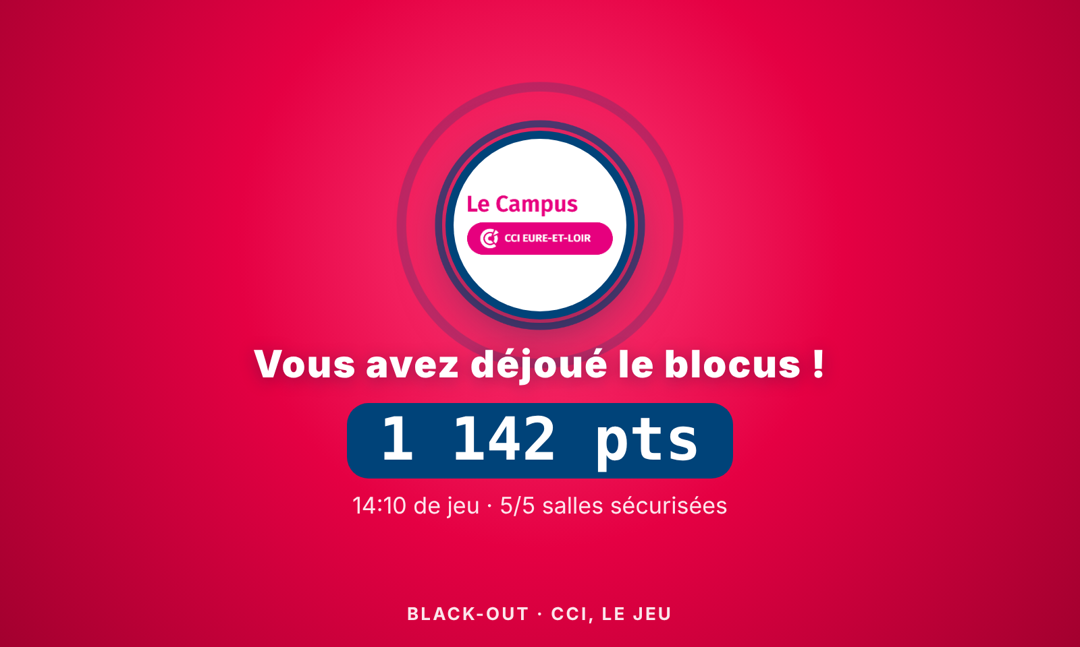
À vous de jouer
20 minutes pour déjouer le blocus, 2 équipes, 5 salles…
et des gestes simples pour la vraie vie.
Démo sur la console après la présentation
Merci !
Des questions ?
Le générique de fin, avec le logo du campus et le score
Notes:
Qui parle : Tasha · Durée : 20 s
« Black-out, c'est 20 minutes pour déjouer le blocus, deux équipes qui doivent se parler, cinq salles… et des gestes que les lycéens peuvent refaire dès le lendemain. »
À l'écran : le générique de victoire, fond rose CCI, logo du campus et score de l'équipe.
« Merci ! Nous avons la console avec nous : si vous voulez, on vous lance une démo de deux salles. Place à vos questions. »
Démo courte : MODULES=chauffage,eclairage DURATION=420 npm start (ou lancer une partie depuis l'écran du Pi).
Questions probables à préparer : pourquoi pas de HTTPS (ou comment), que se passe-t-il si le Pi plante, comment ajouter une salle, comment rejouer avec d'autres valeurs, combien coûte le matériel, accessibilité (daltonisme, lecture).

